Slide 1
Predicción de Precio de Autos Usados
Alison Builes Gil
Bootcamp Data Science
Coding Dojo

Slide 2
Introducción
Mediante un conjunto de datos con información sobre el nombre del automóvil usado, los kilómetros recorridos, el tipo de combustible, el tipo de transmisión, el año de fabricación, el CC del motor y el número de asientos, se realizará la predicción del precio del automóvil por medio de un modelo de regresión.

Slide 3
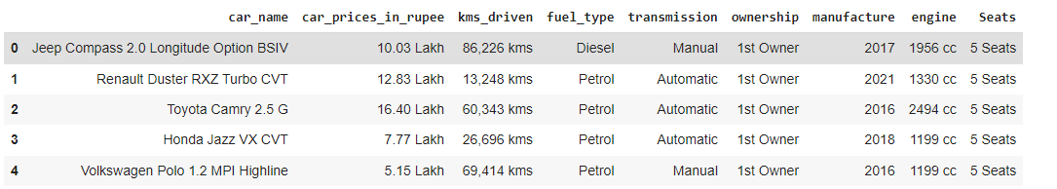
Manipulación de Datos
La base de datos contiene 10 columnas, la cual nos provee solo 3 características: fuel_type, transmission y Seats. Por lo tanto, para esta limpieza tenemos el reto asignar la tipología correspondiente a cada variable, pero lo mas retador es identificar si todas las variables nos aportan valor.

Slide 4
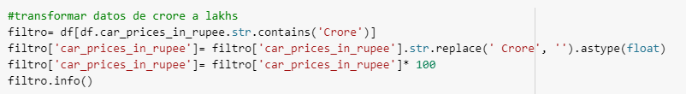
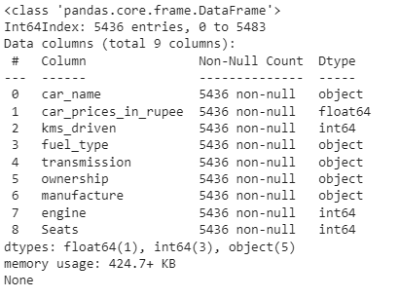
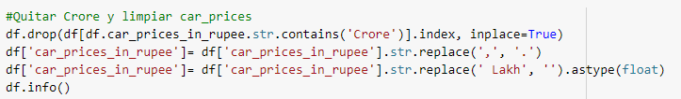
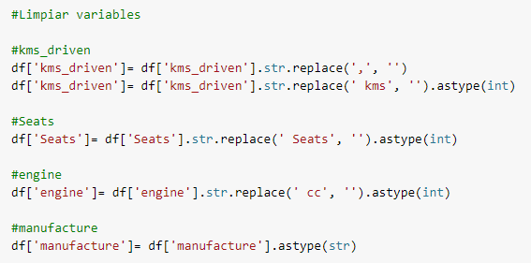
Se realiza limpieza a los datos, donde no se identifican valores nulos, pero si valores duplicados y se requiere homologación de estos correspondiente a cada columna.

Slide 5
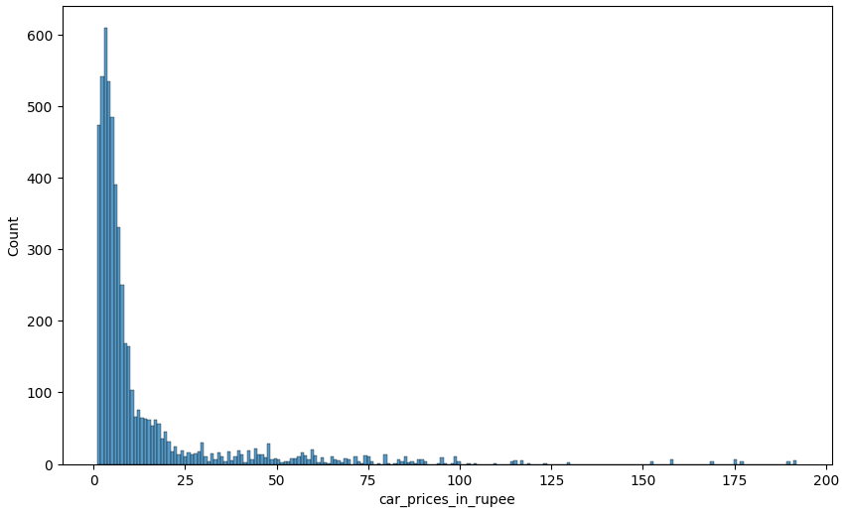
Visualizaciones
La variable objetivo para el modelo es el precio del automóvil, el cual podemos observar que su frecuencia esta concentrada a la izquierda, y su cola a la derecha muestra una gran desviación positiva de los datos, por lo cual revisaremos como se comportan los otros datos en relación al precio.

Slide 6
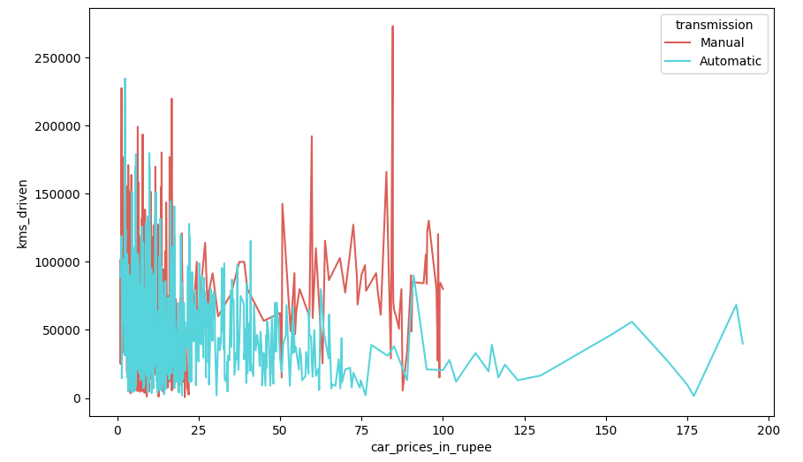
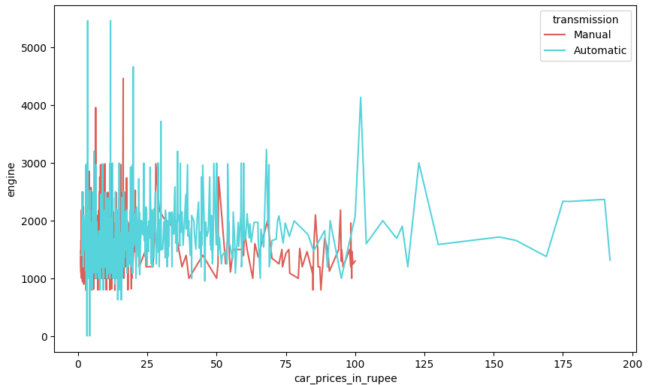
A continuación podemos observar que la mayoría de autos tienen un kilometraje entre 0 y 100.000, además de un motor entre 1000 y 3000, para los cuales los mas costosos son de transmisión automática, y entre menor sea el kilometraje y se tenga un motor mas pequeño, mas costoso será el auto.

Slide 7
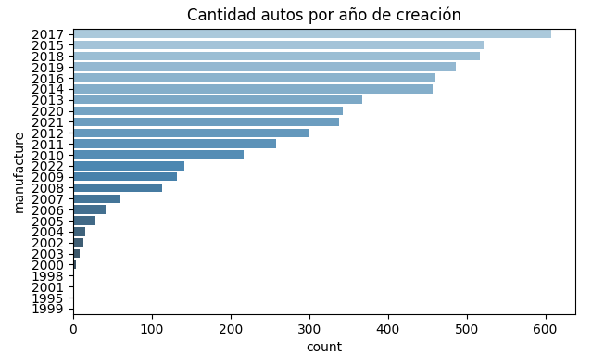
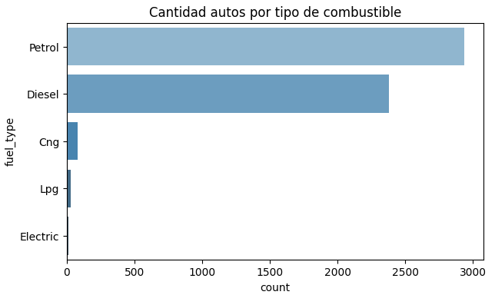
Otras características que pueden aportar valor los autos es su año de creación y tipo de combustible, lo cual vemos que la mayor cantidad de estos funciona con Petrol y son de los años 2018, 2015 y 2017.

Slide 8
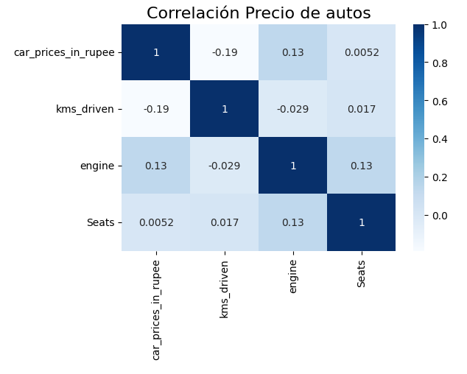
Finalmente podemos observar que variables impactan al precio de los autos, donde aunque las correlaciones son bajas, tenemos que el kilometraje y el motor son las mas representativas de las variables numéricas.

Slide 9
Fuente de Datos
https://www.kaggle.com/datasets/milanvaddoriya/old-car-price-prediction
https://www.cardekho.com/used-car-details#usedCarCity

